Slide 1
Status of the MPD integration
Viacheslav Golovatyuk
(JINR)

Slide 2
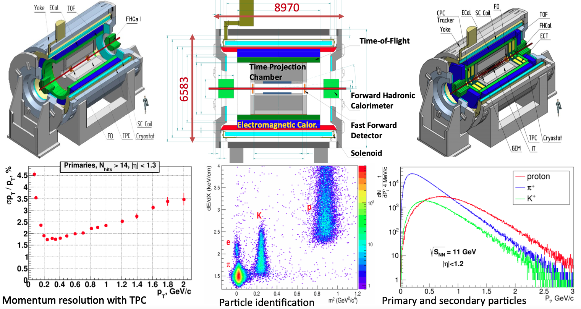
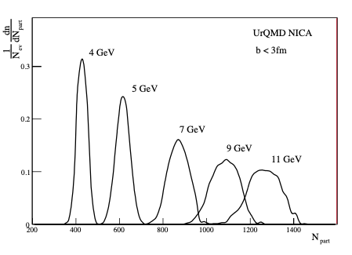
Charged multiplicity distributions in central Au + Au collisions (b < 3 fm) calculated by UrQMD.

Slide 3
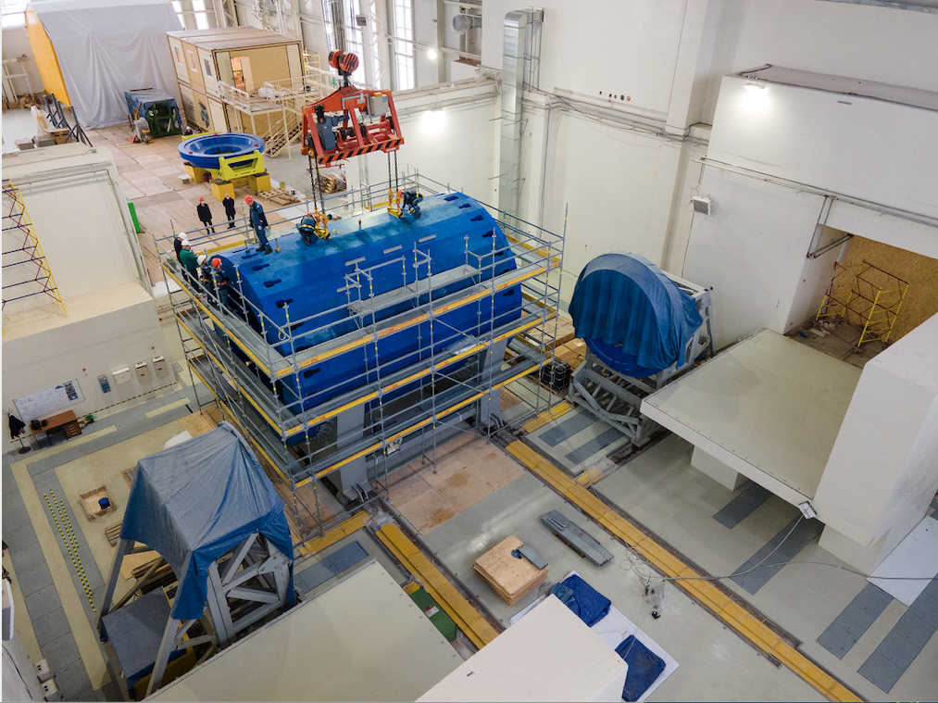
The MPD experimental Hall

Slide 4
 | List of the activities towards realization of our plan – Preparation the MPD for running on the collider beams
1 | Subsystems of MPD: TPC , TOF, Ecal, FHCal and FFD, DAQ, Trigger | On the stage of production and tests
2 | Beam pipe | Prototyping showed that all technological operation are developed. Two working pipes are on the stage of signing Contract
3 | Support Frame for detectors fixation inside MPD | In production, will be ready in December 2022
4 | Electronics Platform | Tech. documentation is ready, signing contract on production
5 | Cryogenics Infrastructure of the Solenoid. Gas&Liquid N₂ and He pipes, LHe, LN₂ tanks | LHe and LN2 pipes are ordered and partly produced Problem with delivering to JINR
6 | Cooling systems for the FE electronics TPC and Ecal and thermostability of TPC | Tender on design and production
7 | Equipment for detectors integration The lifting platform Equipment for Ecal installation Equipment for TOF installation Equipment TPC installation Platforms for FHCal fixation in the poles Equipment for beampipe installation | In production Technical documentation in preparation In production In production In production Technical documentation in preparation
8 | Four colling water lines for Solenoid power supplies, Correction coils, Platform Cooling system and Detector’s cooling system | Technical documentation is ready, in production by Strabach

Slide 5
Системы обеспечения MPD
1. Соленоид, охлаждение магнита (вся криогеника) - Константин Мухин, зам.гл.инженера
2. Система водяного охлаждения (первичный контур) – Константин Мухин
3. Система распределения электричества в корпусе MPD – Семен Пиядин
4. Сборка магнитопровода. Николай Топилин
5. Подъемники, приспособления для установки детекторов – Дмитрий Осипов
6. Несущая рама для крепления детекторов - Андрей Семенов
7. Электронная платформа, система кабельных трасс – рук. работ Александр Федюнин
+ сектор 3 НЭОМД
Планируем изготовление оборудования для Платформы в Петербурге
8. Измерение магнитного поля – Новосибирск ИЯФ (создали проект и прототип картограф для
Панды). Три датчика на одном кристалле 3х3х3 мм³, чувствительность на уровне 0,15Гс
Магнитные измерения – Роман Шиндин, Ю.Ю.Лобанов+ группа
9. Детектор светимости – рук. работ Анатолий Литвиненко + группа молодых физиков

Slide 6
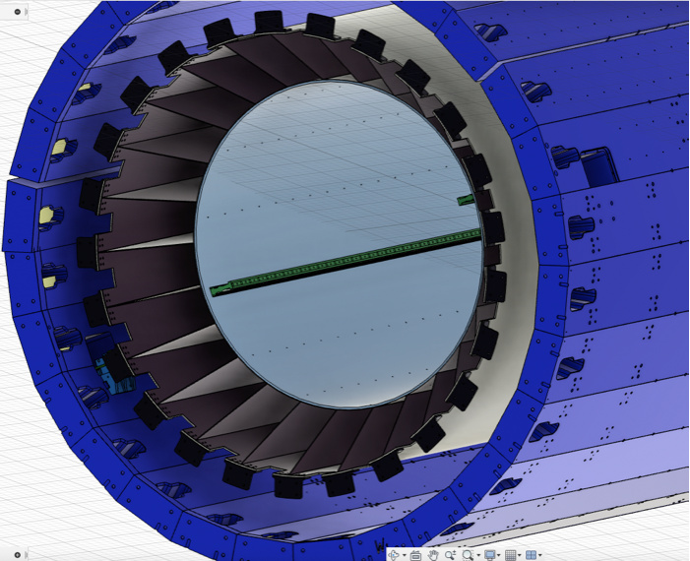
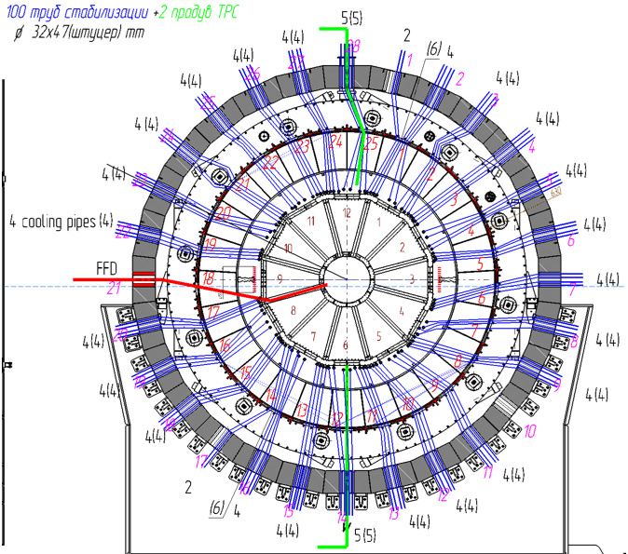
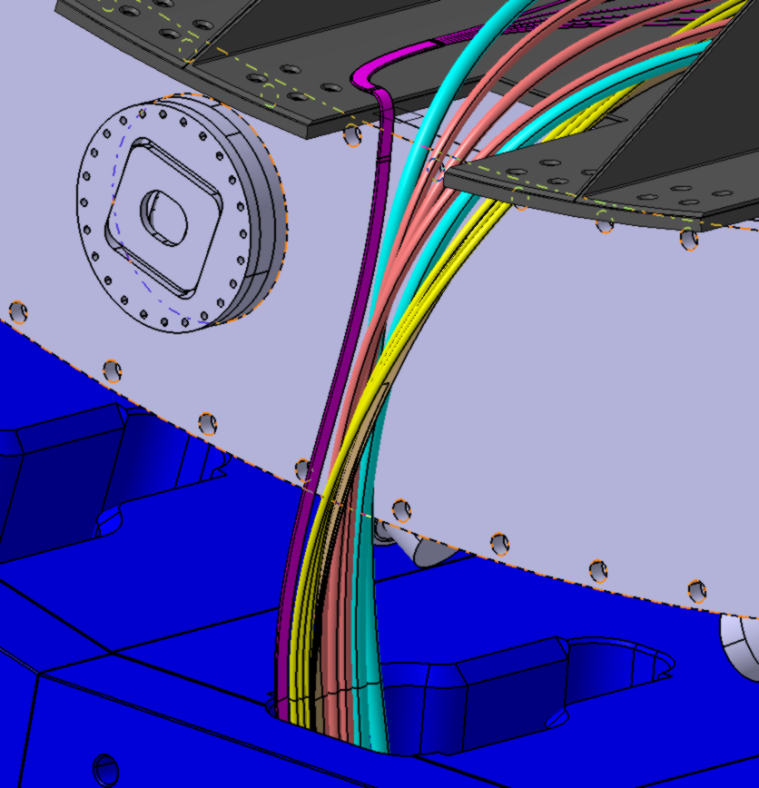
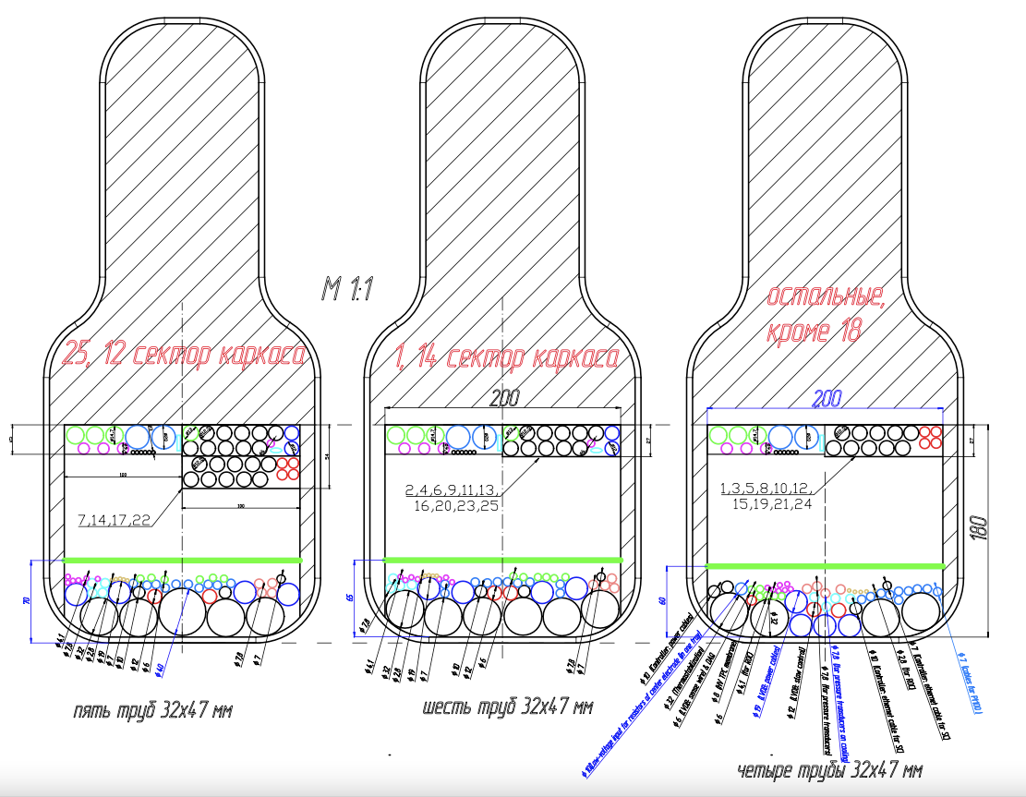
Cable routs to go inside of the barrel

Slide 7
Перв. дата |  | 2022
8 | Январь | Май | Подготовка интерфейса (чимни), изготовление труб с сильфонами других элементов. (что не пришло из АСГ)
9 | март | Июль | Установка корректирующих катушек в полюса, Сборка ярма до 28 балки, Установка узла чимни, вакуумные тесты. Сборка и испытания рефрижератора силами ОИЯИ, т.к. контракт заключенный с ILK приостановлен со стороны ILK (оплачено 70%). Размещение заказов для криогенной инфраструктуры на производственных площадках РФ.
10 | апрель | Август | Установка 28 балки, верхней платформы, криостата Вакуумные испытания
11 | Июль | Сентябрь* | Подготовка гелиевых, азотных линий между Соленоидом и танками, между Соленоидом и криогенным участком в корпусе 1Б (прямая и обратная гелиевые и азотные линии – 150м )
12 | июль | ноябрь* | Охлаждение Соленоида до температуры жидкого гелия по временной схеме.
Перв. дата |  | 2023
13 |  | Декабрь-Февраль* | Установка картографа для измерения поля, Измерение магнитного поля при 3x значениях поля, подбор токов в корректирующих катушках
14 | Январь | Март | Установка опорной структуры внутрь Солениода Установка подъемных столов для монтажа детекторов.
15 | Февраль-май | Апрель-Сентябрь* | Монтаж детекторов ЕCal, TOF и TPC в соленоид Монтаж FHCal на полюсах, прокладка кабелей до платформы, монтаж электронной платформы
18 | Июнь | Октябрь | Установка ионопровода внутри TPC c установленными FFD в транспортный контейнер ионопровода
19 | Июль | Ноябрь | Подсоединение ионопровода MPD к системе коллайдера, Откачка ионопровода, Включение всех систем MPD
20 | Август | Декабрь | Готовность к работе на пучке

